Slide 1
муниципальное бюджетное дошкольное образовательное учреждение детский сад №1 р.п. Тамала
Тема:
«Оказание дополнительных платных образовательных услуг в ДОУ».
(из опыта работы О.А. Егоровой)

Slide 3
Дополнительная общеразвивающая программа социально-педагогической направленности
«Читаем играя».
Методическая база
+
дидактические пособия
Стоимость 1 часа = 100 рублей
Оплата педагога за 1 час
= 89 рублей
2 года обучения
(дети 5-7 лет)
11 рублей на укрепление материально- технической базы ДОУ

Slide 4
Задачи ДОП:
знакомство с буквами и звуками; обучение чтению открытых и закрытых слогов, с переходом к чтению целых слов и предложений;
обучить детей старшего дошкольного возрасту осознанному, правильному чтению, создавая условия для овладения навыками речевого чтения, основами грамоты, письма, формирования основ читательской культуры, привития любви к родному языку.

Slide 5
ЗВУК
БУКВА
ЧТЕНИЕ
ПИСЬМО

Slide 6
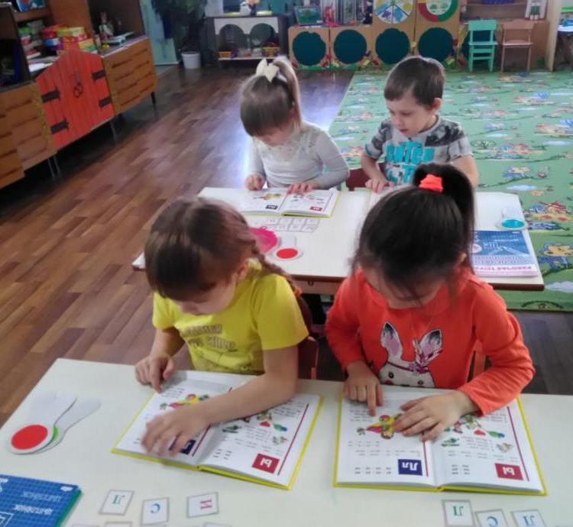

Slide 7
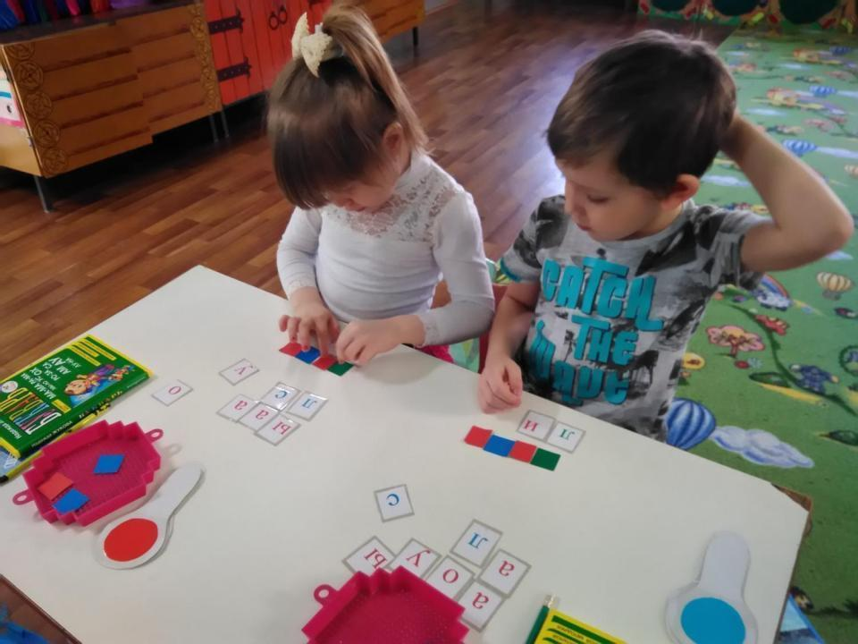

Slide 8
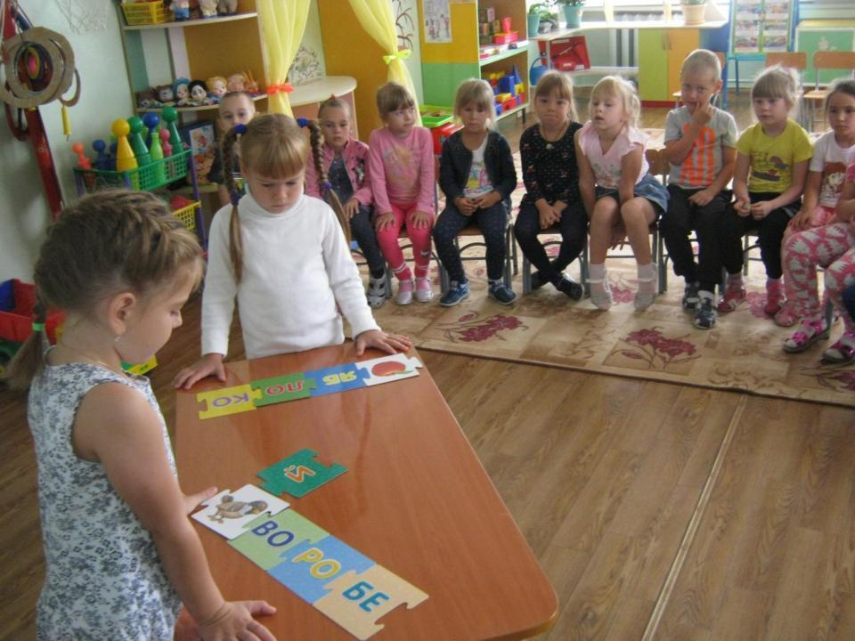

Slide 9
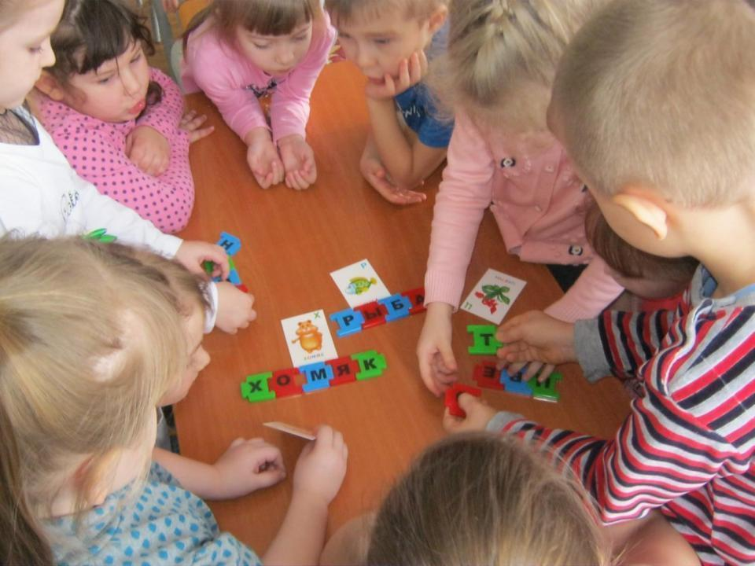

Slide 10
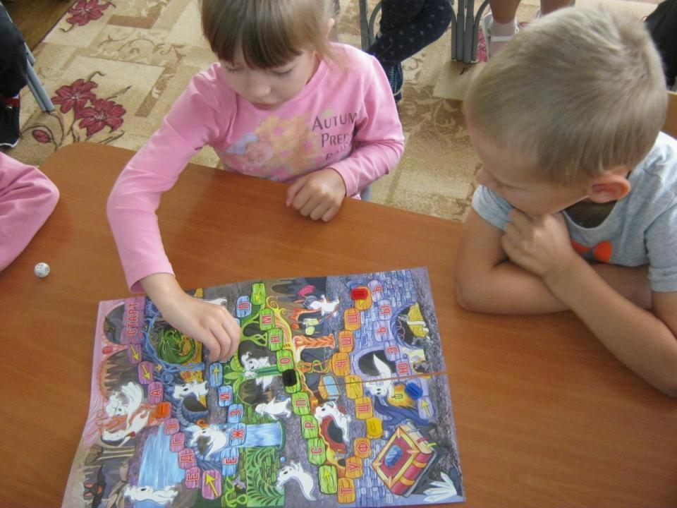

Slide 11
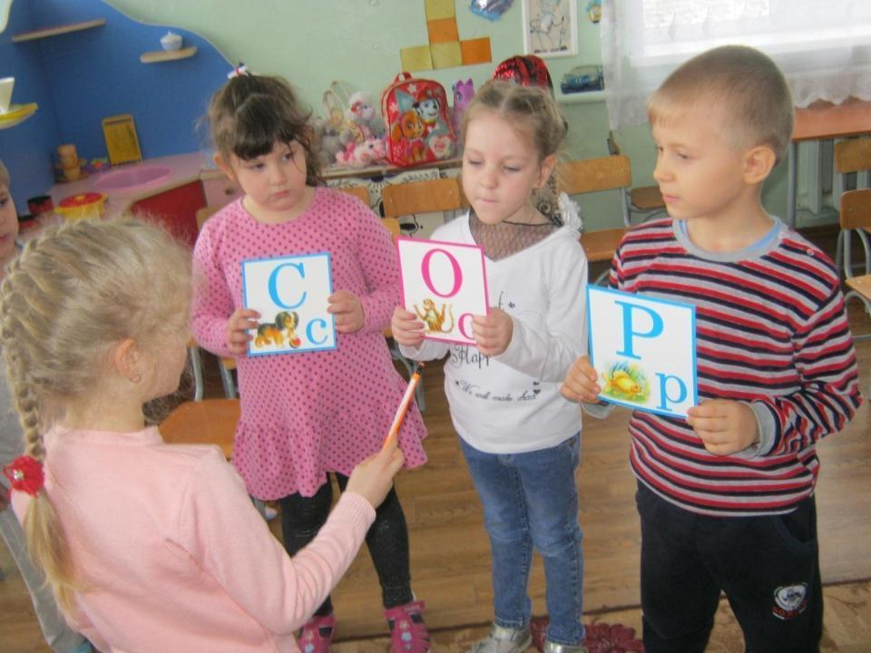

Slide 12
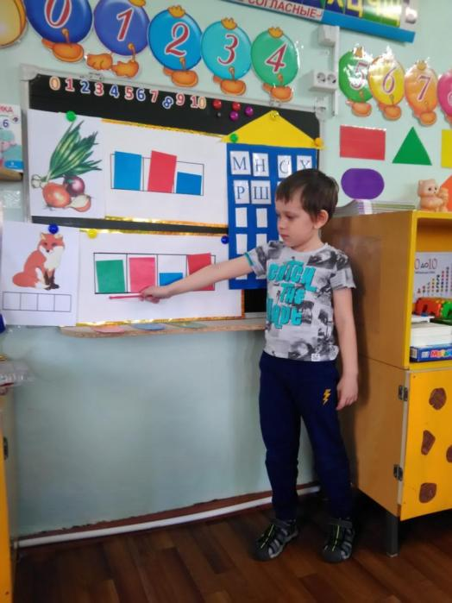

Slide 13
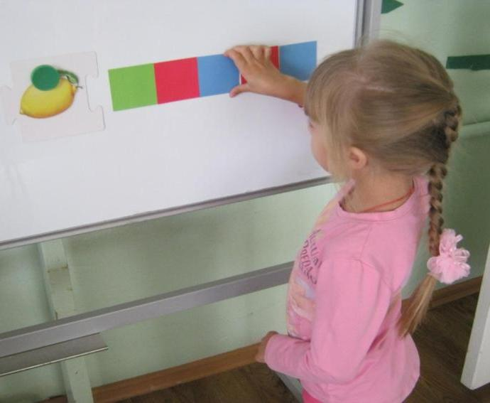

Slide 14
